Slide 1


Филиал ООО «Джонсон & Джонсон» в Республике Казахстан
Новые цели ведения пациентов с ЛАГ
Job code: CP-248940
Материал предназначен для медицинских и фармацевтических работников. Материал разработан медицинским отделом Филиала ООО «Johnson&Johnson» в Республике Казахстан
Date of preparation: August 2021

Slide 2








ЛАГ - редкое прогрессирующее заболевание с неблагоприятным прогнозом при отсутствии лечения
Распространенность: 6,6 - 26 на миллион человек¹
Заболеваемость: 1,1 - 7,6 на миллион человек¹
Неблагоприятный кратко- и среднесрочный прогноз²
Сложное лечение³
Тяжелое и прогрессирующее заболевание²
Расчетная медиана выживаемости при отсутствии лечения - 2,8 года²
1. Hoeper MM, et al. Int J Cardiol 2016; 203:612-3; 2. D’Alonzo GE, et al. Ann Intern Med 1991; 115:343-9; 3. Galiè N, et al. Eur Heart J 2016; 37:67-119.

Slide 3

Прогноз при ЛАГ остаётся крайне неблагоприятным при отсутствии лечения
Доля выживших пациентов в зависимости от времени с момента постановки диагноза¹
Более 50% пациентов умерли в течение трех лет¹
100
90
80
70
60
50
Процент выживших
40
30
20
10
0
1
2
3
4
5
Число лет последующего наблюдения
Момент постановки диагноза
На основании когорты из 195 пациентов с первичной ЛАГ, набранных в период с 1981 по 1985 год, до проведения терапии по поводу ЛАГ¹
1. D'Alonzo et al. Ann Intern Med. 1991;115(5):343-9..

Slide 4
Несмотря на появление ЛАГ-специфической терапии летальность пациентов с ЛАГ остается высокой и сопоставима с онкологической
Появление препаратов для лечения ЛАГ увеличило ожидания 3-летней выживаемости¹⁻⁵
Несмотря на лечение, прогнозируемая выживаемость при ЛАГ ниже, чем при некоторых видах рака^{3,6}
ГОДЫ | СТРАНА | ПАЦИЕНТЫ (N) | 3-летняя выживаемость (%)
1981-1988¹ | США | 194 | 48
1995-2004² | США | 484 | 61
2001-2009³ | США | 710 | 69
2000-2012⁴ | Дания | 137 | 73
2009-2015⁵ | Португалия | 65 | 77
Рак легких/бронхов
18%
ЛАГ IV ФК ПО ВОЗ
27%
Рак яичников
45%
ЛАГ III ФК ПО ВОЗ
57%
Рак толстой кишки
65%
Рак прямой кишки
68%
Неходжкинская лимфома
71%
ЛАГ II ФК ПО ВОЗ
76%
Оценка выживаемости основана на популяции пациентов с впервые выявленной ЛАГ
ЛАГ I ФК ПО ВОЗ
88%
Рак молочной железы
91%
5-летняя выживаемость (%)
100%
50%
Оценка выживаемости в зависимости от ФК основана на популяции пациентов с ранее постановленным диагнозом ЛАГ (n = 2 039) в регистре REVEAL³
1. D'Alonzo et al. Ann Intern Med. 1991;115(5):343-9. 2. Kane et al. Chest. 2011;139(6):1285-93. 3. Farber et al. Chest. 2015;148(4):1043-54. 4. Korsholm et al. Pulm Circ. 2015;5(2):364-9. 5. Marques-Alves et al. Rev Port Pneumol (2006). 2017;23(3):124-31. 6. Siegel et al. CA Cancer J Clin. 2015;65(1):5-29.

Slide 5
Чем выше функциональный класс при ЛАГ на момент постановки диагноза, тем выше летальность по данным REVEAL
При постановке диагноза большинство пациентов находятся в III ФК
Оценка выживаемости у пациентов с впервые выявленным заболеванием в зависимости от ФК
Функциональный класс на момент постановки диагноза
100%
60%
Задержка в диагностике ЛАГ может повлиять на прогноз жизни пациента^{1,2}
ФК I/II
72%
Процент выживших
ФК III
60%
ФК IV
44%
Доля пациентов
22.7%
3.8%
13.5%
ФК I
ФК II
ФК III
ФК IV
0
1
2
3
4
5
Анализ пациентов с впервые выявленным заболеванием в регистре REVEAL (US), включенных с 2006 года по 2009 год (n=710)
Время с момента постановки диагноза ЛАГ, годы
1. Farber et al. Chest. 2015;148(4):1043-54.
2. Dufour et al. Pulmonary Arterial Hypertension (PAH) Episodes of Care: Survival Analysis of PAH Patients Based on World Health Organization (WHO) Functional Class (FC). Presented at the Academy of Managed Care Pharmacy & Speciality Pharmacy Annual Meeting 2016.
Notes:
Анализ регистра REVEAL показал, что клинические ухудшения были прогностическими для последующей смертности
Согласно данным регистра REVEAL, на момент постановки диагноза большинство пациентов имеют уже III ФК, более 13% - IV ФК. При этом уровень риска смерти коррелирует с выживаемостью пациентов: выживаемость пациентов в группе низкого риска выше спустя 5 лет, чем у пациентов в группе промежуточного и высокого риска смерти.

Slide 6
Чем выше категория риска при ЛАГ на момент постановки диагноза,
тем выше летальность по данным регистра COMPERA
При постановке диагноза большинство пациентов относят к группе промежуточного риска с 1-летней смертностью 5 - 10%
Оценка выживаемости у пациентов с впервые выявленным заболеванием в зависимости от группы риска¹
Категория риска на момент постановки диагноза
70,2%
100%
Задержка в диагностике ЛАГ может повлиять на прогноз жизни пациента^{1,2}
Процент выживших
76%
52%
Доля пациентов
32%
Низкий риск
17,4%
Средний риск
12,3%
Высокий риск
Низкий
Средний
Высокий
0
1
2
3
4
5
Анализ пациентов с впервые выявленным заболеванием в регистре COMPERA (ЕС), включенных с 2009 года по 2016 год (n=1588)
Время с момента постановки диагноза ЛАГ, годы
1. Hoeper et al. Eur Respir J. 2017;50(2). 2. Dufour et al. Pulmonary Arterial Hypertension (PAH) Episodes of Care: Survival Analysis of PAH Patients Based on World Health Organization (WHO) Functional Class (FC). Presented at the Academy of Managed Care Pharmacy & Speciality Pharmacy Annual Meeting 2016.
Notes:
Аналогичные данные были получены в регистре COMPERA: на момент постановки диагноза более 70% пациентов находились уже в группе промежуточного риска смерти, более 17% - в группе высокого риска смерти. При этом уровень риска смерти также коррелировал с выживаемостью пациентов: выживаемость пациентов в группе низкого риска была выше спустя 5 лет, чем у пациентов в группе промежуточного и высокого риска смерти.

Slide 7
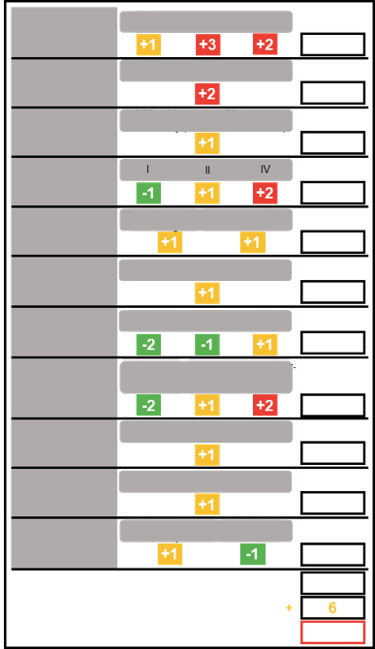
Оценка риска играет важную роль в определении прогноза и оптимальной стратегии терапии
Факторы, определяющие прогноз | Расчетная смертность в течение 1 года
 | Низкий риск <5% | Средний риск 5-10% | Высокий риск > 10%
Клинические признаки правожелудочковой недостаточности | Отсутствуют | Отсутствуют | Присутствуют
Прогрессирование симптомов | Нет | Медленное | Быстрое
Обморок | Нет | Периодические обмороки | Повторяющиеся обмороки
ФК | I, II | III | IV
ДТ6-МХ | > 440 м | 165-440 м | <165 м
КПНТ | Пиковое VO₂ >15 мл/мин/кг (>65% от должного) Наклон кривой VE/VCO₂ <36 | Пиковое VO₂ 11-15 мл/мин/кг (35-65% от должного) Наклон кривой VE/VCO₂ 36-44,9 | Пиковое VO₂ <11 мл/мин/кг (<35% от должного) Наклон кривой VE/VCO₂ ≥ 45
Концентрация NT-proBNP в плазме крови | BNP <50 нг/л NT-proBNP <300 нг/л | BNP 50-300 нг/л NT-proBNP 300-1400 нг/л | BNP >300 нг/л NT-proBNP >1400 нг/л
Визуализирующие исследования (ЭхоКГ, кМРТ) | Площадь ПП <18 см² Отсутствие перикардиального выпота | Площадь ПП 18-26 см² Отсутствие или минимальное количество перикардиального выпота | Площадь ПП > 26 см² Перикардиальный выпот
Гемодинамика | ДПП <8 мм рт.ст. СИ ≥2,5 л/мин/м² SvO2 > 65% | ДПП 8-14 мм рт.ст. СИ 2,0-2,4 л/мин/м² SvO2 60-65% | ДПП > 14 мм рт.ст. СИ <2,0 л/мин/м² SvO2 <60%
I группа по ВОЗ
Подгруппа
ЗСТ-ЛАГ
ПоЛГ
Наследственная
Демографические характеристики
Мужчины в возрасте > 60 лет
REVEAL 2.0¹
Сопутствующие заболевания
рСКФ<60 мл/мин/1,73м² или почечная недостаточность (если рСКФ определить невозможно)
Функциональный класс по ВОЗ/NYHA
Основные показатели жизнедеятельности
САД <110 мм рт.ст.
ЧСС > 96 уд/мин
Рекомендации ESC/ERS 2015 г.²
Госпитализации по любой причине
≤ 6 месяцев
Госпитализации по любой причине в течение 6 месяцев
Тест 6-минутной ходьбы
≥ 400 м
от 30 до <400 м
<165 м
BNP
<50 пг/мл или NT-proBNP <300 пг/мл
от 200 до <800 пг/мл
≥ 800 пг/мл или NT-proBNP
≥ 1100 пг/мл
Эхокардиография
Перикардиальный выпот
Функция внешнего дыхания
% от должных значений D_{LCO} <40%
Катетеризация правых отделов сердца
СрДПП ≥20 мм рт.ст. в течение 1 года
ЛСС <5
единиц Вуда
СУММА ВЫШЕПЕРЕЧИСЛЕННЫХ БАЛЛОВ
Согласно рекомендациям, следует проводить регулярную многофакторную оценку риска на момент диагностики и в динамике (каждые 3-6 месяцев)²
= ИНДЕКС РИСКА
Регулярная оценка риска позволяет максимально быстро адаптировать тактику лечения для каждого пациента
1. Benza R, et al. Chest 2019; 156:323-37; 2. Galiè N, et al. Eur Heart J 2016; 37:67-119
Notes:
В настоящее время для оценки риска смерти пациентов применяется многофакторный подход. Проводя стратификацию рисков, помимо клинической оценки, необходимо проанализировать множество лабораторных и инструментальных показателей, в частности, биохимические маркеры, провести тесты с физической нагрузкой, оценить гемодинамические показатели, сделать эхокардиографические исследования.
Результаты недавних клинических испытаний показывают, что пациенты II ФК по ВОЗ, долгое время считавшиеся стабильными, на самом деле не стабильны. Поэтому многофакторная оценка риска всех пациентов с ЛАГ имеет важное значение в оценке статуса пациента и необходимости эскалации терапии.

Slide 8

Цель введения пациента с ЛАГ - достижение и удержание низкого риска для улучшения долгосрочного прогноза заболевания
Целью является достижение статуса низкого риска, так как это улучшает долгосрочные исходы
Рекомендована мультипараметрическая оценка степени тяжести ЛАГ у пациента^{1,2}
Цель лечения¹ пациентов заключается в достижении или удержании профиля низкого риска
Рекомендована мультипараметрическая оценка степени тяжести ЛАГ у пациента^{1,2}
Цель лечения¹ пациентов заключается в достижении или удержании профиля низкого риска
Оценка риска
Цель лечения
Оценка риска
Цель лечения
Переоценка риска пациента каждые 3–6 месяцев^{1,2}
В случае, если статус низкого риска не достигнут, требуется эскалация терапии
В случае, если статус низкого риска не достигнут, требуется эскалация терапии
Регулярное последующее наблюдение
Переоценка риска пациента каждые 3–6 месяцев^{1,2}
Регулярное последующее наблюдение
Ответ на лечение
Ответ на лечение
1. Galiè N, et al. EurHeart J 2016; 37:67-119; 2. KylhammarD, et al. Eur Heart J 2018; 39:4175-81; 3. BouclyA, et al. Eur Respir J 2017; 50:1700889; 4. HoeperMM, et al. Eur Respir J 2017; 50:1400740; 5. Coghlan JG, et al. Am J Cardiovasc Drugs 2018; 18:37-47.
1. Galiè N, et al. EurHeart J 2016; 37:67-119; 2. KylhammarD, et al. Eur Heart J 2018; 39:4175-81; 3. BouclyA, et al. Eur Respir J 2017; 50:1700889; 4. HoeperMM, et al. Eur Respir J 2017; 50:1400740; 5. Coghlan JG, et al. Am J Cardiovasc Drugs 2018; 18:37-47.

Slide 9
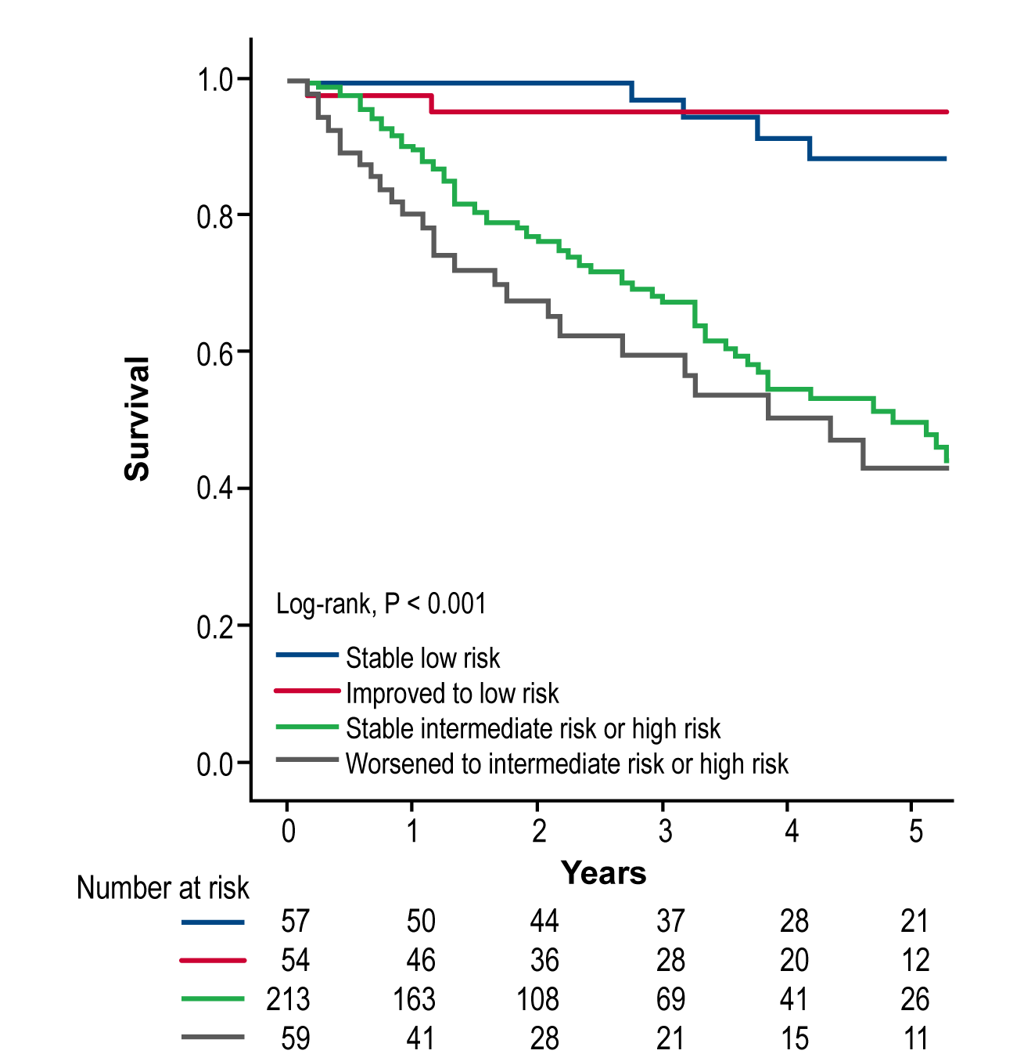
Достижение низкого риска через 1 год терапии ассоциируется с благоприятным прогнозом независимо от исходного уровня риска
Выживаемость по данным Шведского регистра SPAHR, 2008–2016, по категории риска*¹
У пациентов из регистра SPAHR, у которых было достигнуто улучшение до низкого уровня риска смерти (или сохранялся стабильно низкий уровень риска смерти), было отмечено улучшение выживаемости.*†1
Выживаемость
Логранговый P<0,001
Стабильно низкий риск
Улучшение до низкого риска
Стабильно средний риск или высокий риск
Ухудшение до среднего риска или до высокого риска
Число в группе риска
Годы
* Категория риска определялась на основании следующих переменны: ФК, 6MWD, NT-proBNP, результаты визуализирующих методом и гемодинамика.
† Медианный период наблюдения – 4 (МКД 3–5) месяца.
SPAHR: Шведский регистр легочной артериальной гипертензии.
¹Kylhammar D et al. Eur Heart J 2017; электронная публикация до выхода в печать.
Notes:
Регистр SPAHR: достижение низкого уровня риска через 1 год ассоциируется с благоприятным прогнозом независимо от исходного статуса риска

Slide 10
Профиль низкого риска на исходном этапе является предиктором более благоприятных показателей отдаленных исходов
У пациентов, стратифицированных в группы промежуточного и высокого риска на исходном этапе, наблюдались значимо менее благоприятные отдаленные исходы по сравнению с пациентами из группы низкого риска
1-, 3- и 5-летняя выживаемость в зависимости от исходной группы риска:
Стратификация риска, предложенная в рекомендациях ESC/ERS позволяет с успехом разделить пациентов с лучшим или худшим возможным прогнозом на исходном этапе
1.0
низкий риск
0.8
0.6
промежуточный риск
Выживаемость
0.4
высокий риск
Выживаемость | низкий риск | промежуточный риск | высокий риск
1-летняя | 99% | 83% | 74%
3-летняя | 95% | 67% | 51%
5-летняя | 85% | 52% | 35%
0.2
0.0
p < 0,001
0
1
2
3
4
5
Годы
Kylhammar D, et al. Eur Heart J 2017

Slide 11
Рекомендации ESC/ERS 2015 используют многофакторную оценку риска, как на этапе постановки диагноза, так и на этапах оценки лечения
Факторы, определяющие прогноз | Расчетная смертность в течение 1 года
 | Низкий риск <5% | Средний риск 5-10% | Высокий риск > 10%
Клинические признаки правожелудочковой недостаточности | Отсутствуют | Отсутствуют | Присутствуют
Прогрессирование симптомов | Нет | Медленное | Быстрое
Обморок | Нет | Периодические обмороки | Повторяющиеся обмороки
ФК по ВОЗ | I, II | III | IV
ДТ6-МХ | > 440 м | 165-440 м | <165 м
КПНТ | Пиковое VO₂ >15 мл/мин/кг (>65% от должного) Наклон кривой VE/VCO₂ <36 | Пиковое VO₂ 11-15 мл/мин/кг (35-65% от должного) Наклон кривой VE/VCO₂ 36-44,9 | Пиковое VO₂ <11 мл/мин/кг (<35% от должного) Наклон кривой VE/VCO₂ ≥ 45
Концентрация NT-proBNP в плазме крови | BNP <50 нг/л NT-proBNP <300 нг/л | BNP 50-300 нг/л NT-proBNP 300-1400 нг/л | BNP >300 нг/л NT-proBNP >1400 нг/л
Визуализирующие исследования (ЭхоКГ, кМРТ) | Площадь ПП <18 см² Отсутствие перикардиального выпота | Площадь ПП 18-26 см² Отсутствие или минимальное количество перикардиального выпота | Площадь ПП > 26 см² Перикардиальный выпот
Гемодинамика | ДПП <8 мм рт.ст. СИ ≥ 2,5 л/мин/м² SvO2 > 65% | ДПП 8-14 мм рт.ст. СИ 2,0-2,4 л/мин/м² SvO2 60-65% | ДПП > 14 мм рт.ст. СИ <2,0 л/мин/м² SvO2 <60%
Клиническая оценка
Способность переносить физическую нагрузку
Функция правого желудочка
1. Galiè N, et al. Eur Heart J 2016; 37:67-119; Рисунок по материалам Galiè N. и соавт. Eur Heart J 2016; 37:67-119.
Notes:
Современная стратегия лечения больных ЛАГ направлена на достижение статуса низкого риска смерти по шкале стратификации риска, который подразумевает низкий ФК (I-II), хорошую толерантность к физической нагрузке (дистанция ТШХ>440м), благоприятный профиль гемодинамики по данным катетеризации правых камер сердца (давление в правом предсердии <8 мм рт.ст., сердечный индекс ≥2,5 л/мин/м2), низкий уровень NT-proBNP (<330 нг/л) и отсутствие признаков дисфункции правого желудочка.
Рекомендации ESC/ERS 2015 используют многофакторную оценку риска, как на этапе постановки диагноза, так и на этапах оценки терапии. Регулярная оценка риска позволяет как можно раньше подобрать оптимальную стратегию лечения для конкретного пациента

Slide 12
Регулярная оценка риска рекомендуется для определения влияния выбранной тактики лечения на отдалённые исходы
 | На исходном уровне | Каждые 3-6 месяцевª | Каждые 6-12 месяцевª | 3-6 месяцев после изменения терапииª | В случае клинического ухудшения
Медицинская оценка и определение ФК | + | + | + | + | +
Электрокардиограмма | + | + | + | + | +
Т6-МХ/шкала одышки Борга | + | + | + | + | +
Кардиопульмональный нагрузочный тест | + |  | + |  | +^{b}
Эхокардиография | + |  | + | + | +
Основные лабораторные исследования | + | + | + | + | +
Расширенные лабораторные исследования | + |  | + |  | +
Анализ газов крови | + |  | + | + | +
Катетеризация правых отделов сердца | + |  | +^{c} | +^{b} | +^{b}
1. Galiè N, et al. Eur Heart J 2016; 37:67-119.
Notes:
ЛАГ является прогрессирующим заболеванием, поэтому важно регулярно оценивать пациентов с ЛАГ с целью оптимизации и своевременного усиления терапии в соответствии с клиническими показаниями.
В рекомедациях Европейского общества кардиологов представлена частота, с которой нужно проводить те или иные исследования для корректной и своевременной оценки риска у всех пациентов с ЛАГ.
Частая (3–6 месяцев) многофакторная стратификация риска играет ключевую роль в стратегии лечения для поддержки низкого уровня риска у пациентов и немедленного перехода к двойной или тройной терапии, если низкий уровень риска не достигнут

Slide 13
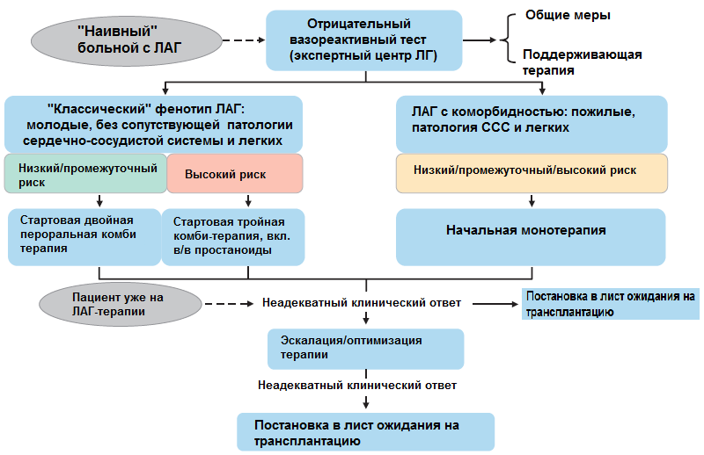
Кельнский консенсус экспертов ЛАГ 2018: фокус на раннюю комбинированную терапию
Комбинированная терапия – новый стандарт лечения ЛАГ
Адаптировано из Hoeper M.M. et al. Targeted therapy of PAH: updated recommendations from the Cologne Consensus Conference 2018//Int J of Cardiol 2018
Notes:
Комбинированная терапия - одновременное использование двух и более классов препаратов, воздействующих на разные сигнальные пути. В настоящее время для лечения ЛАГ чаще используют последовательную комбинированную терапию (добавление 2го, а затем 3го препарата к монотерапии при недостаточном клиническом эффекте или ухудшении состояния).
Использование двойной и тройной комбинированной терапии поддерживается надежными доказательствами и рекомендуется почти у всех пациентов. Исходная комбинированная терапия АРЭ и ИФДЭ-5 является методом выбора для пациентов, ранее не получавших лечения. Использование монотерапии у таких больных больше не считается целесообразным, за исключением особых случаев
Если начальной терапии недостаточно для достижения целей терапии, рекомендуется добавить лекарственное средство, действие которого направлено на другой путь передачи сигнала и использование надежной первичной конечной точки, включающей заболеваемость и смертность.
Раннее назначение комбинированной терапии является наиболее эффективной тактикой терапии пациентов с ЛАГ, поскольку улучшает выживаемость пациентов.
Современные руководства по терапии ЛАГ особо подчеркивают ценность терапии, направленной более чем на один путь передачи сигнала. С учетом того, что в патогенезе ЛАГ принимают участие множественные сигнальные пути, воздействие на два и более из них является важнейшим терапевтическим подходом, а комбинация препаратов, направленных на разные пути становится новым стандартом лечения ЛАГ.
Пациентам с сохраняющимся средним риском, несмотря на проводимое лечение ЛАГ, рекомендована эскалация терапии до двойной или тройной комбинированной терапии

